Slide 1
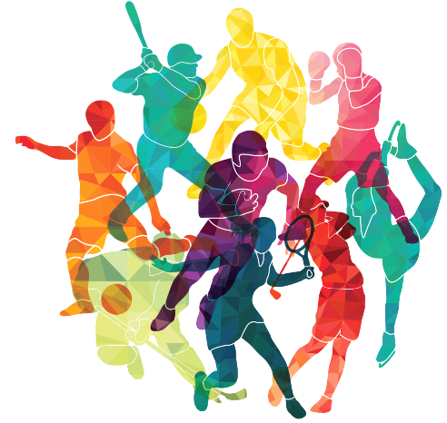
Psychologie sportu v kostce
+
np2430 Psychologie zdraví a nemoci
Katedra společenských věd a managementu sportu FSpS MU

Slide 2
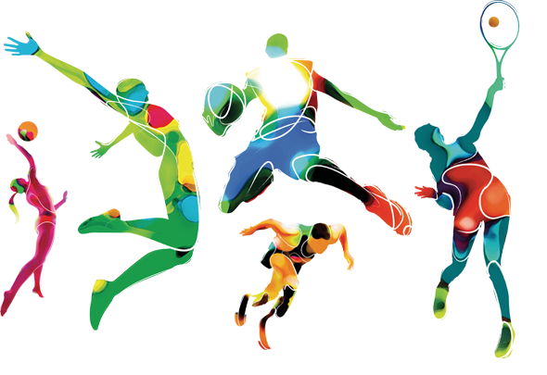
Připomenutí & osnova přednášky
Témata psychologie zdraví úzce souvisí se sportem, více jsme se sportu věnovali v rámci témat:
    Úvod – co je psychologie sportu, čím se zabývá
    Osobnost a sport
    Syndrom vyhoření u sportovců
    Relaxace a imaginace
    Důležité pojmy: sociální facilitace, sportovní personologie, ideomotorické učení
    Prakticky vše, o čem jsme hovořili, lze ale vztáhnout ke sportu…
  Další témata – osnova:
    Psychologická příprava
    Akutní psychické stavy (APS)
    Agrese a agresivita ve sportu
    Lateralita ve sportu
    Sportografie
    Pojmy na závěr

Slide 3
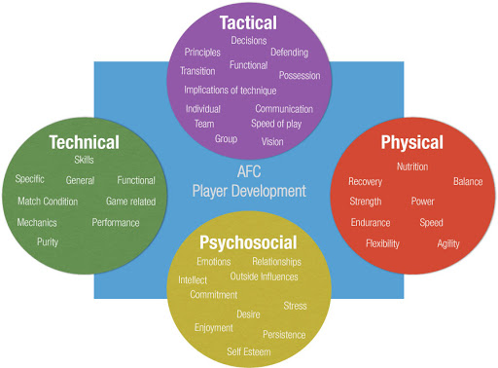
Psychologická příprava
= jedna z oblastí sportovního tréninku
Další: technická, taktická a fyzická příprava

Slide 4
Psychologická příprava
Cílevědomé využití psychologických poznatků k prohloubení efektivity tréninkového procesu a k tomu, aby výkon v soutěži odpovídal tréninku
  Tj. např. aby se nestalo, že sportovec zvládá podat vysoký výkon při tréninku, ale už ne na soutěži
  Psychologická příprava ≠ psychologie sportu
Minimalizuje negativní vlivy psychiky a mentálně posiluje sportovce, upevňuje a rozvíjí pozitivní vlastnosti, rozvíjí rozumové schopnosti → má vliv na jedince nejen ve vztahu ke sportu
Měla by být součástí tréninků – je v kompetenci trenéra/kouče, vliv na ni má ale širší sociální síť, sportovní kolektiv, rodina
Je zaměřená na motivaci, emoce, myšlení, chování, seberegulaci = psychologická témata
Psychologická se zabývá například tématy
  Regulace aktuálních psychických stavů (APS)
  Regulace interpersonálních vztahů
  Ovlivnění osobnosti sportovce
Používané metody
  Modelový trénink
  Mentální trénink
  … a mnoho dalších – relaxace, imaginace, …

Slide 5
Psychologická příprava – metody
Modelový trénink
  Modelování tréninkové zátěže podle požadavků blížící se soutěže
  Funguje na principu adaptace organismu na očekávanou situaci, na stresory
  Např. trénink koncovky her, kdy trenér vytvoří umělý výchozí stav zápasu a hráč se musí snažit zvítězit nebo udržet převahu
  Pracuje se na pocitu kompetentnosti hráče, zvládání emocí aj.
  Vnější modelový trénink – podmínky prostředí – nadmořská výška, přímořské klima aj.
  Vnitřní modelový trénink – taktika soupeře, styl hry, nespravedlivé hodnocení rozhodčího aj.
  Mentální trénink
  Trénování v představách, využití imaginace (vizte téma Relaxace a imaginace, ideomotorické učení)
  Je náročný na koncentraci a nepracuje pouze se zrakovými představami (používá např. i slovní vyjádření pohybu)
  Další techniky jako stupňování zátěže, obměňování zátěže, …
  Techniky, o kterých jsme hovořili dříve, např. relaxace obecně, autogenní trénink, práce s dechem aj.

Slide 6
Aktuální psychické stavy (APS) při sportu
Sportovní soutěž představuje náročnou (stresovou) situaci, rozlišujeme:
  Předstartovní stavy – dostavují se, když si sportovec uvědomí svojí účast v nastávající soutěži
  Soutěžní stavy – začínají před soutěží a trvají do začátku nebo i v průběhu soutěže
  Posoutěžní stavy – dostavují se v návaznosti na stavy soutěžní
  Tyto stavy mají různé trvání i intenzitu a každý se s nimi vypořádává individuálně na základě osobnosti, naučených copingových strategií aj., v zásadě existují 2 extrémy:
    Stav nízké aktivační úrovně = startovní apatie
    Celkový útlum, tendence vyhnout se soutěži
    Stav nadměrné aktivace = startovní horečka
    Celkové vzrušení a neklid
    Ideální je stav optimální aktivační úrovně
    = bojová připravenost
    Zdravá sebedůvěra, pocit dobré formy

Slide 7
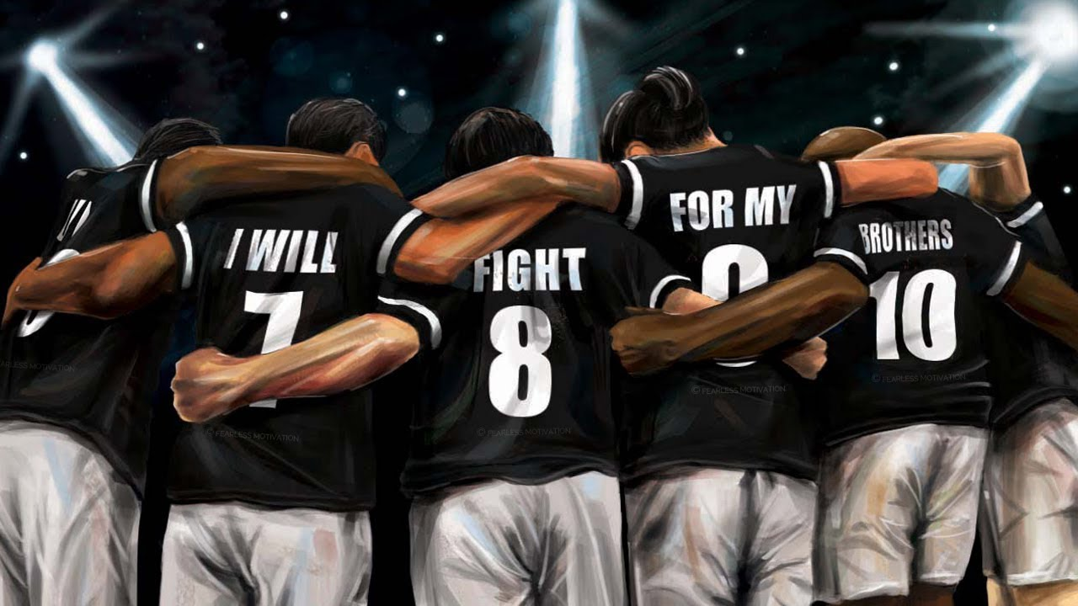
APS: Regulace
Snažíme se o snížení/zvýšení aktivace
Obecně existují různé druhy intervence, např. dělení na:
  Biologické prostředky – jídlo, spánek
  Fyziologické prostředky – rozcvička, dechová cvičení, masáže, sprchy, koupele
  Psychologické prostředky – přátelský rozhovor, pokřiky
= mnoho společného s tématem zdravého životního stylu a „našimi“ tématy jako boj se stresem, relaxace, autogenní trénink, sociální opora…
    Stav optimální aktivační úrovně = bojová připravenost
  Vysoká připravenost k reakci, pozitivně prožívané vnitřní napětí, komunikativnost
  Sportovec je schopen optimálního výkonu

Slide 8
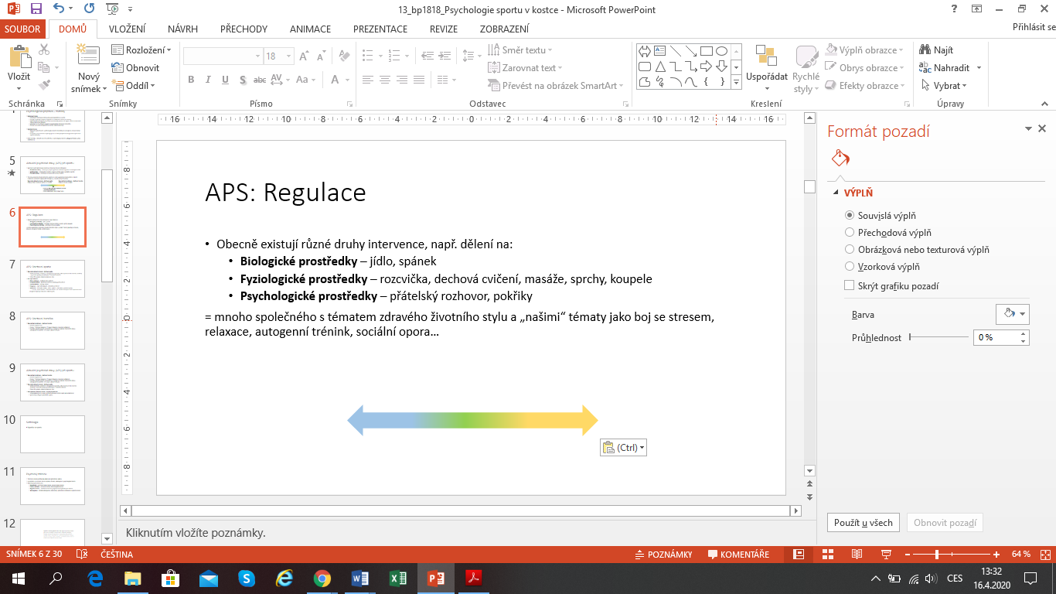
APS: Startovní apatie
Stav nízké aktivační úrovně = startovní apatie
  Snížení emotivity, uzavřenost, nereagování na podněty, úzkost (vedoucí až ke zvracení, omdlení) → tj. mnohé projevy podobné jako u nadměrné aktivace
  Útlum CNS, pasivní, obranná reakce na stres
    Jak zvýšit aktivaci?
  Práce s dechem – zrychlení rytmu dýchání
  Energické jednání – plácání po ramenou, poskoky, pošťouchnutí
  Fyzická aktivita – strečink, cvičení
  Imaginace – např. běžící gepard, adrenalinová činnost
  Hudba – aktivizující
  Vnitřní řeč – slova jako „rychlý“, „silný“, „vpřed“, „odhodlaný“, pozitivní výroky
    ne např. „nejsem pomalý“ – náš mozek nevnímá „ne“ a taková autosugesce bude fungovat obráceně
  → inspirace nejen pro nabuzení v oblasti sportu

Slide 9
APS: Startovní horečka
Stav nadměrné aktivace = startovní horečka
  Emočně negativní stav
  Pocení, ↑ dechová frekvence, ↑ tepová frekvence, červenání se/bledost
  Psychika: agresivita/apatie, podrážděnost, roztěkanost, koktání, hlasitá/tichá mluva, nereagování na podněty → tj. ne jen „aktivní“ chování
    Jak snížit aktivaci?
  Práce s dechem – zpomalení rytmu dýchání
  Zpomalení jednání – zvolnění, zpomalení pohybů
  Imaginace – např. relaxace na pláži, ve vířivce
  Hudba – zklidňující
  Vnitřní řeč – výrazy jako „v klidu“, „nespěchej“, „máš čas“, opět pozitivní výroky
  Odvedení pozornosti od soutěže
  → inspirace nejen pro zklidnění v oblasti sportu

Slide 10
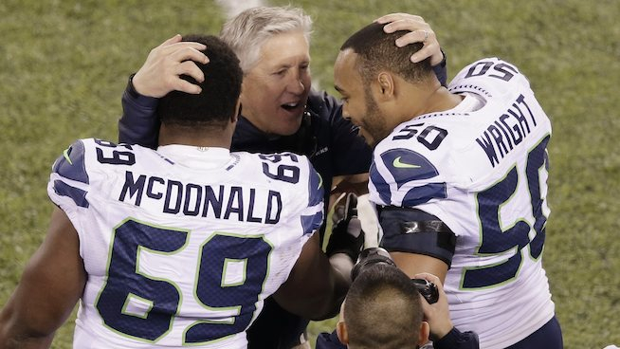
Regulace interpersonálních vztahů
Ve sportovních týmech rozlišujeme 2 základní vztahy
  Kompetice
  Kooperace
  Oboje musí dosáhnout optimální úrovně, když:
    Kompetice výrazně převyšuje kooperaci → vysoká rivalita
    Kooperace výrazně převyšuje kompetici → benevolence, nízká úroveň motivace

Slide 11
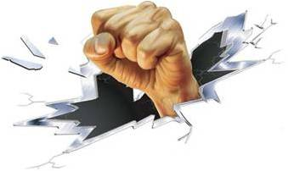
Agresivita a agrese ve sportu
Agresivita = sklon k agresivnímu chování, tendence k agresi (napadení, útočnému jednání)
  Vyšší agresivita pramení často z dětství (absence rodiče, agresivní vzory, nechtěné nebo deprimované dítě)
  Vliv mají např. sociální prostředí, věk (agresivita v pubertě), pohlaví (vyšší agresivita u mužů než u žen)
  Vyšší agresivitu mají například lidé s osobností typu A
  Tendenci k agresivnímu chování zkoumá i osobnostní dotazník zjišťující rysy osobnosti podle Big 5
Agrese = napadení, útočné jednání – cílevědomý a úmyslný projev agresivity
  Ve sportu je agrese chápaná jako způsobení škody či ublížení (nejen fyzické, i verbální), které je „mimo pravidla hry“
  Lidé, kteří mají interní LoC, častěji chápou agresi jako jednu z možností kontroly svého života a dosahování cílů, naopak lidé, kteří mají externí LoC, reagují agresivně zpravidla po delší, nepříjemné provokaci (ukázka toho, že ne vždy je interní LoC „výhodnější“)
  Určitá míra agresivního chování je přirozená – bez ní bychom nepřežili, podobně jako bez stresu

Slide 12

Agresivita a agrese ve sportu
  Existuje mnoho druhů agrese, např.:
    Altruistická agrese – zaměřená na ochranu druhých
    Instrumentální agrese – naučená a předem plánovaná – např. u vojáků či kolektivních sportů
    Primární agrese vychází z jedince a působí na prostředí, sekundární agrese vychází z prostředí a působí zpětně na jedince
  Existují různé přístupy, podle kterých je sportovní aktivita ve vztahu se zvýšenou agresivitou, je ve vztahu se sníženou agresivitou či o žádný vztah mezi sportem a agresivitou nejde (?)
  Agresivita, resp. agrese se nicméně ve sportu často projevuje, např. v podobě:
    Symbolů – vizuální podoba dresů, vlajek, znaky a názvy klubů, „bojovná“ zvířata jako dravci, šelmy
    Verbální komunikace – křik a nadávky, ale i ponižování, ironie či jízlivost
    Neverbální komunikace – rvačky, ničení věcí, chuligánství spojené se sportem

Slide 13
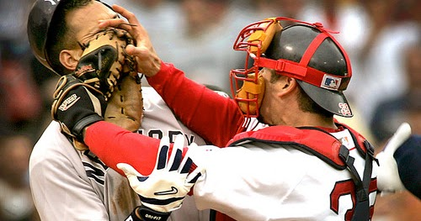
Agresivita a agrese ve sportu
Vyšší agrese:
  Prohrávající družstva
  Hostující družstva
  Při vyrovnaném skóre
  Ve vyšších úrovních soutěže
  Může ji spustit nízké nebo neférové hodnocení, nespokojenost s vlastním výkonem, nespokojenost s výkonem spoluhráčů, nevyhovující taktika aj.
  Agrese roste:
    Se zvyšující se frustrací
    Se snižující se kontrolou nad situací

Slide 14
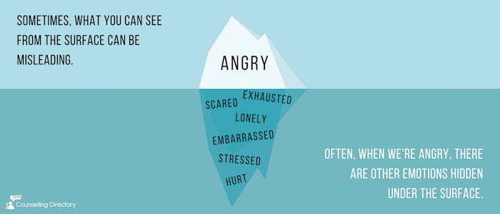
Agresivita a agrese ve sportu – co s nimi?
Zjistit příčinu
  Vrozená, či získaná? Co ji vyvolalo – jde o reakci na jinou osobu, aktuální tíživou situaci, neúspěch…?
  Zjistit stupeň
    Silná, či slabá? Jednorázová, nebo se opakuje?
  Použít hodící se copingové strategie
    Relaxace, práce s emocemi, asertivita, terapie, nácvik zvládání určité problematické situace, …

Slide 15
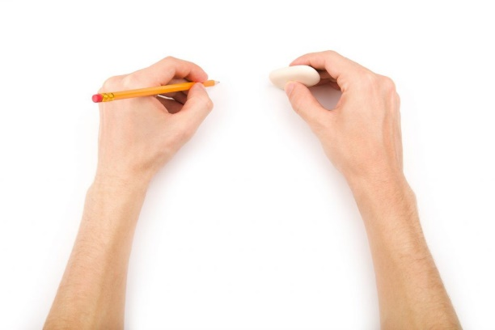
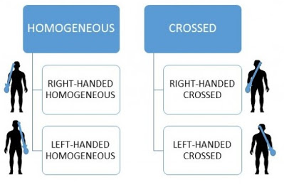

Lateralita
Jedním z témat psychologie je lateralita, řeší se často v souvislosti se začátkem povinné školní docházky u dětí, kdy jde především o preferenci pravé či levé ruky při psaní, stříhání aj.
Lateralita = přednostní užívání jednoho z párových orgánů (pohybových či smyslových)
Týká se nejen přednostního užívání jedné z rukou, ale také dolních končetin, oka, ucha apod.
  Asymetrie se týká i dalších částí těla a lateralita se projevuje i ve funkci hlasivek či jazyka, který je nepárový…
  Lateralita ale není „buď a nebo“, jde spíše o kontinuum, existují stavy jako:
  Ambidextrie = nevyhraněná lateralita = stav, kdy lateralita není vyjádřena, rovnocennost
  Zkřížená lateralita = nesoulad v upřednostňování orgánů jedné či druhé strany
    Většina lidí je pravorukých a zároveň pravonohých apod., zkřížená lateralita = např. pravák, který má dominantní levou nohu nebo levák, který má dominantní pravé oko

Slide 16
Lateralita ve sportu – proč je důležitá?
Ve sportu dáváme přednost dominantní končetině při uchopování pálky, rakety, hokejky, uplatňuje se při střelbě zbraní, střelbě míčem na koš, odrazu nohou, kopání do míče…
  Při činnostech prováděných oběma rukama dominantní ruka provádí hlavní činnost, nepreferovaná ruka spíše pomáhá – např. pravák napíná při střelbě z luku tětivu se šípem pravou rukou
    V rámci sportu může docházet k nerovnoměrnému přetížení stran těla způsobujícímu zdravotní potíže
  V určitých sportech může levorukost představovat taktickou i percepční výhodu
    Např. v úpolových sportech, které jsou přímo postaveny na fyzickému kontaktu sportovců, sportovci s odlišnou lateralitou jiným způsobem útočí a jinak se brání
    Většina populace je pravorukých, častěji také budeme stát proti pravorukému soupeři → levák může mít výhodu – jednak efekt překvapení, jednak hůře předvídáme pohyby člověka s opačnou lateralitou
    V úpolových sportech je vyšší zastoupení leváků proti normě v populaci
    Taktickou i percepční výhodu mají také např. levorucí hráči tenisu, kriketu, baseballu = obecně bývá leváctví výhodou pro kontaktní a individuální sporty
    Lateralitu je třeba zohlednit v tréninku, připravovat se i na protivníka s opačnou lateralitou, využít výhody vlastní laterality aj.

Slide 17
Lateralita ve sportu – proč je důležitá?
Při učení se podle modelů je pravděpodobně výhodnější pozorovat model, který má stejnou lateralitu jako sportovec
  Může být náročné vyvodit správný pohyb „pro svou lateralitu“ z modelu s jinou lateralitou
  Mj. zde pravděpodobně funguje princip podobný tzv. „likingu“, kdy máme tendenci říkat ano lidem, kteří jsou nám podobní či jsou nám sympatičtí, blízcí – s modelem se stejnou lateralitou se sportovec snáze ztotožní
  Také u týmových sportů může lateralita ovlivnit interakci s dalšími hráči → je třeba ji zohlednit při tvorbě taktiky
  Obecně je lateralita dalším z aspektů individuality sportovce, který je u určitých typů sportů třeba brát v potaz
  Pro jiné sporty naopak není lateralita zásadní

Slide 18
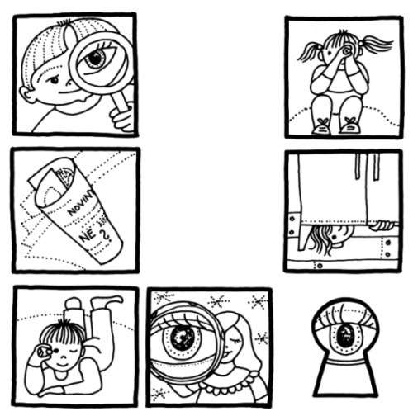
Lateralita – příklady zjišťování
Jak poznáme dominantní ruku?
  Dotek ucha, nosu – dotýkáme se dominantní rukou
  „Strouhání mrkvičky“ – ruka, jejíž ukazováček „strouhá“, je dominantní
Jak poznáme dominantní nohu?
  Výstup na stoličku – dominantní nohou vystupujeme nahoru
  Posouvání kostky po čáře jednou nohou
  Skákání po jedné noze
  Jak poznáme dominantní oko či ucho?
  Kukátko – při dívání se do kukátka upřednostňujeme dominantní oko
  Hodinky – úkolem je přiložit ucho k hodinkám na stole (bez doteku rukou) – přikládáme dominantní ucho

Slide 19
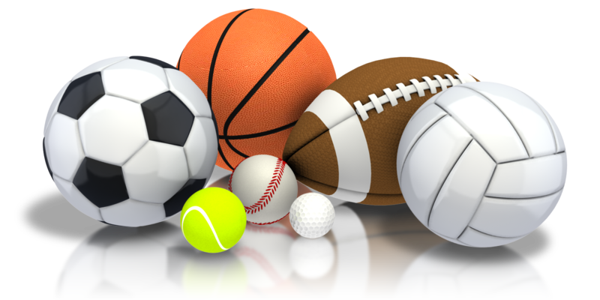
Sportografie
Vychází z psychologie práce a snahy vybrat na základě vlastností vhodného pracovníka pro určitou pozici → sportografie se zabývá výběrem vhodného sportovce pro určitý sport
Výsedkem sportografie je psychosportogram
  Popisuje konkrétní psychické předpoklady, které jsou nezbytné k úspěšnému provádění jednotlivých sportů
  V úvahu jsou brány například reaktivita, emoce, volní předpoklady jedince, lateralita, agresivita aj.
  Liší se podle druhu sportu, různé sporty mají různé nároky na psychiku sportovce (např. kolektivní vs. individuální sporty)
  = možné, ale ne jediné a 100% funkční (!) východisko k identifikaci sportovních talentů

Slide 20
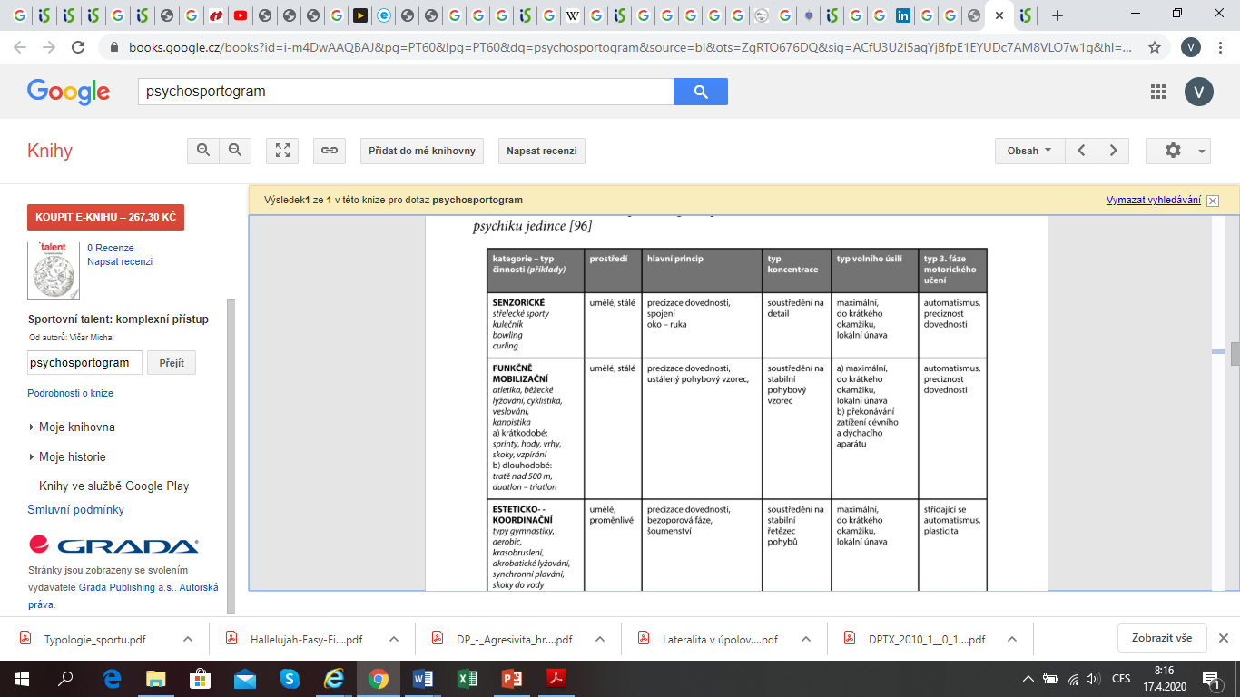
5 typů sportů podle nároků na psychiku sportovce
Pozn.: naučte se základní rozdělení, příklad několika sportů z každé kategorie, umět poznat z možností, co platí pro který typ, např. „Pro jakou kategorii sportů je důležité maximální soustředění na detail, spojení oko-ruka a precizní provedení dovednosti?“

Slide 21
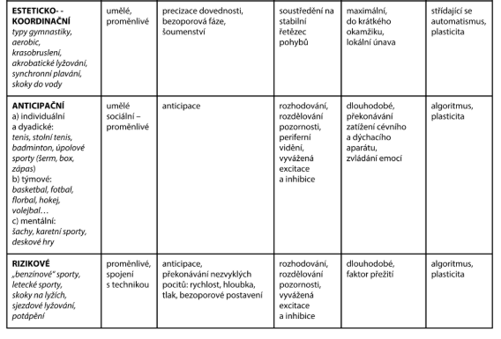

Slide 22
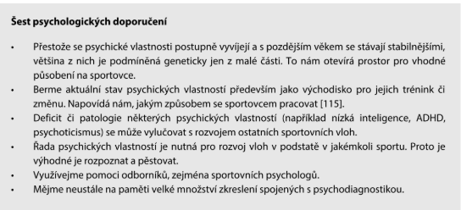
https://books.google.cz/books?id=i-m4DwAAQBAJ&pg=PT60&lpg=PT60&dq=psychosportogram&source=bl&ots=ZgRTO676DQ&sig=ACfU3U2l5aqYjBfpE1EYUDc7AM8VLO7w1g&hl=cs&sa=X&ved=2ahUKEwjbstDy5e7oAhXN2KQKHW5mBw8Q6AEwBnoECAsQLA#v=onepage&q=psychosportogram&f=false

Slide 23
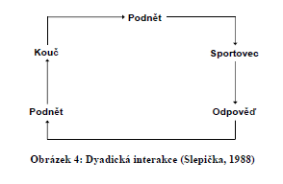
Několik pojmů z psychologie sportu na závěr…
Dyadická interakce = vzájemné působení mezi trenérem/koučem a sportovcem
  Reakce jednoho se stává podnětem pro reakci druhého, ta je opět podnětem pro reakci prvního aj.
  S pojmem dyáda jsme se setkali už v rámci tématu sociální opora – dyáda jako dvojice lidí, kteří si poskytují sociální oporu) – i zde jeden reaguje na druhého a naopak, jde vlastně o nejmenší sociální skupinu (dva přátelé, manželé, sportovec a trenér, …)

Slide 24
Několik pojmů z psychologie sportu na závěr…
Motorické učení
  Takové učení, jehož podstatou je osvojování pohybů
  Důležitá je pro něj koordinace senzorických vjemů a pohybů
  Na základě MU dochází k upevňování motorických schopností v CNS prostřednictvím synapsí
  Výsledkem je (relativně stálé) zlepšení pohybových dovedností
  Zapojují se i kognitivní procesy = zpětně hodnotíme, jak se pohyb podařil, přijímáme zpětnou vazbu, učíme se pohybu i ve své fantazii (vizte ideomotorické učení = jeden z typů MU)
  Nejdřív se s novými pohyby seznamujeme → postupně se stávají přesnějšími a dochází k automatizaci (už se na ně nemusíme tolik soustředit) → nakonec jsme schopni nové prvky použít tvořivě, zařazovat je do sestav apod. (pokud dojdeme až do této pokročilé fáze)
  S MU souvisí pojmy transfer a interference

Slide 25
Několik pojmů z psychologie sportu na závěr…
Transfer ulehčuje učení
  Praxe v jedné dovednosti či činnosti má pozitivní vliv na učení či výkonnost jiné činnosti
  Př. pohyb hráče s míčem, chytání aj. může transferovat mezi odlišnými činnostmi → žákovi, který hraje házenou, půjdou v rámci tělocviku i další míčové hry
Interference znesnadňuje učení
  Praxe v jedné dovednosti či činnosti má negativní vliv na učení či výkonnost v jiné činnosti, činnosti tzv. interferují
  Např. podobné dovednosti lišící se v jediném aktu či operaci → sportovci, který bude mít nacvičený dvojtakt v košíkové, bude kvůli interferenci dělat problém trojtakt v házené
Nejde o pojmy související pouze s motorickým učením → vizte další slide

Slide 26
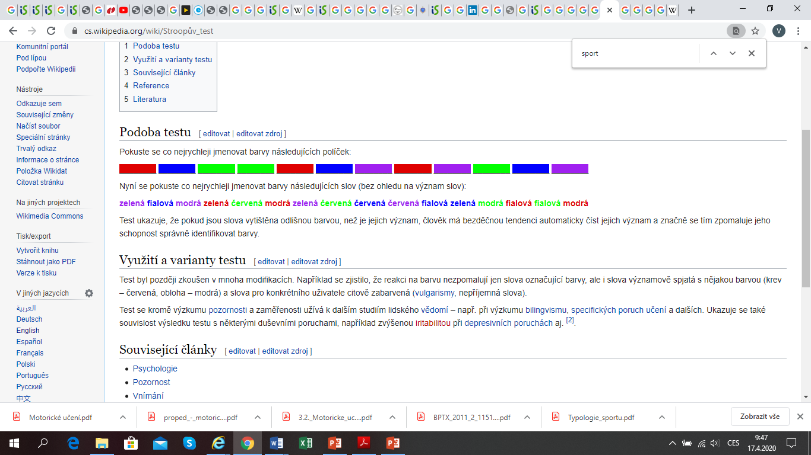
Příklad: Stroopův test
Instrukce 1: Vyjmenujte nahlas a co nejrychleji barvy obdélníčků:
Instrukce 2: Vyjmenujte nahlas a co nejrychleji barvy slov (barvy, kterými jsou napsaná):
Proč je pojmenování barev slov těžší? Vysvětlením je interference se schopností číst – máme tendence říct barvu, která je napsaná, místo barvy, kterou má slovo
Jak by si v testu vedlo předškolní dítě, které ještě neumí číst? Nemělo by s pojmenováním barev u slov problém
Jak by si v testu vedlo dítě, které se se právě naučilo číst (7-8 let)? Interference by u něj byla vysoká
Na tomto principu je založen tzv. Stroopův test

Slide 27
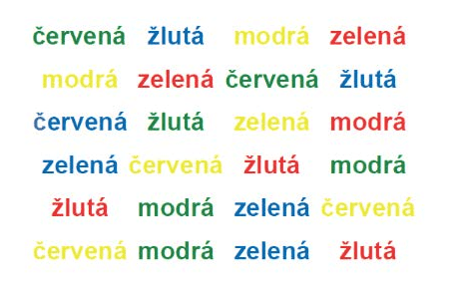
Příklad: Stroopův test
Stroopův test (Stroop Color-Word test)
  Osobnostní i kognitivní test, zjišťuje percepční zátěž a odolnost vůči psychické zátěži
  Jak si vedeme v toto testu souvisí také s inteligencí, pozorností, pamětí, …
  Jak vypadá test? (nemusíte se učit, pro zajímavost)
  1. krok – přečtení 100 černě vytištěných slov, měří se čas
  2. krok – pojmenování barev 100 obdélníčků, měří se čas
  3. krok – 100 barevných slov a pojmenování barev, měří se čas → tady se právě měří percepční zátěž, barvy a slova neodpovídají stejně jako v našem příkladu a pojmenovat barvy je náročné ☺
  4. krok (doplňkový) – barevná slova – střídavé čtení významu slova a barvy (můžete si zkusit)
  Čím nižší je rozdíl probanda mezi časy 2. a 3. kroku, tím lepší je jeho výsledek a tím lépe zvládá „smyslovou“ i psychickou zátěž způsobenou testem

Slide 28
Děkuji za pozornost.

